Slide 1
Архітектурно-планувальна частина
Рекреаційний центр в м. Буча

Slide 2
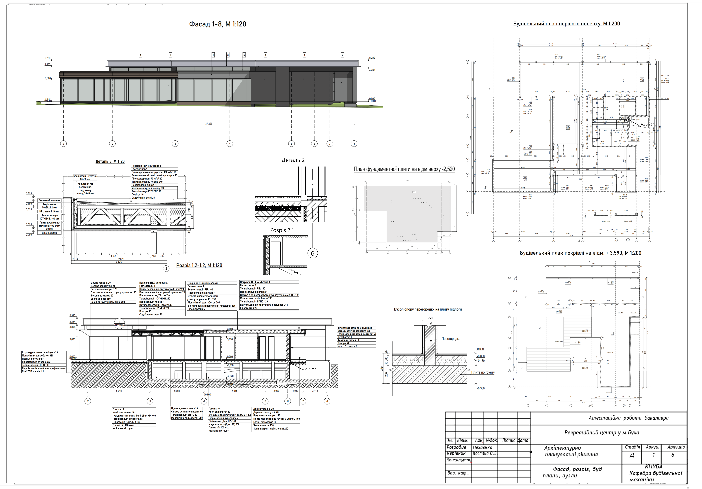

Slide 3
Будівельні констукції та оіф
Рекреаційний центр в м. Буча
розсташування ферм та витрати сталі
схеми нинього армування плити покрівлі та
Витрати сталі

Slide 4
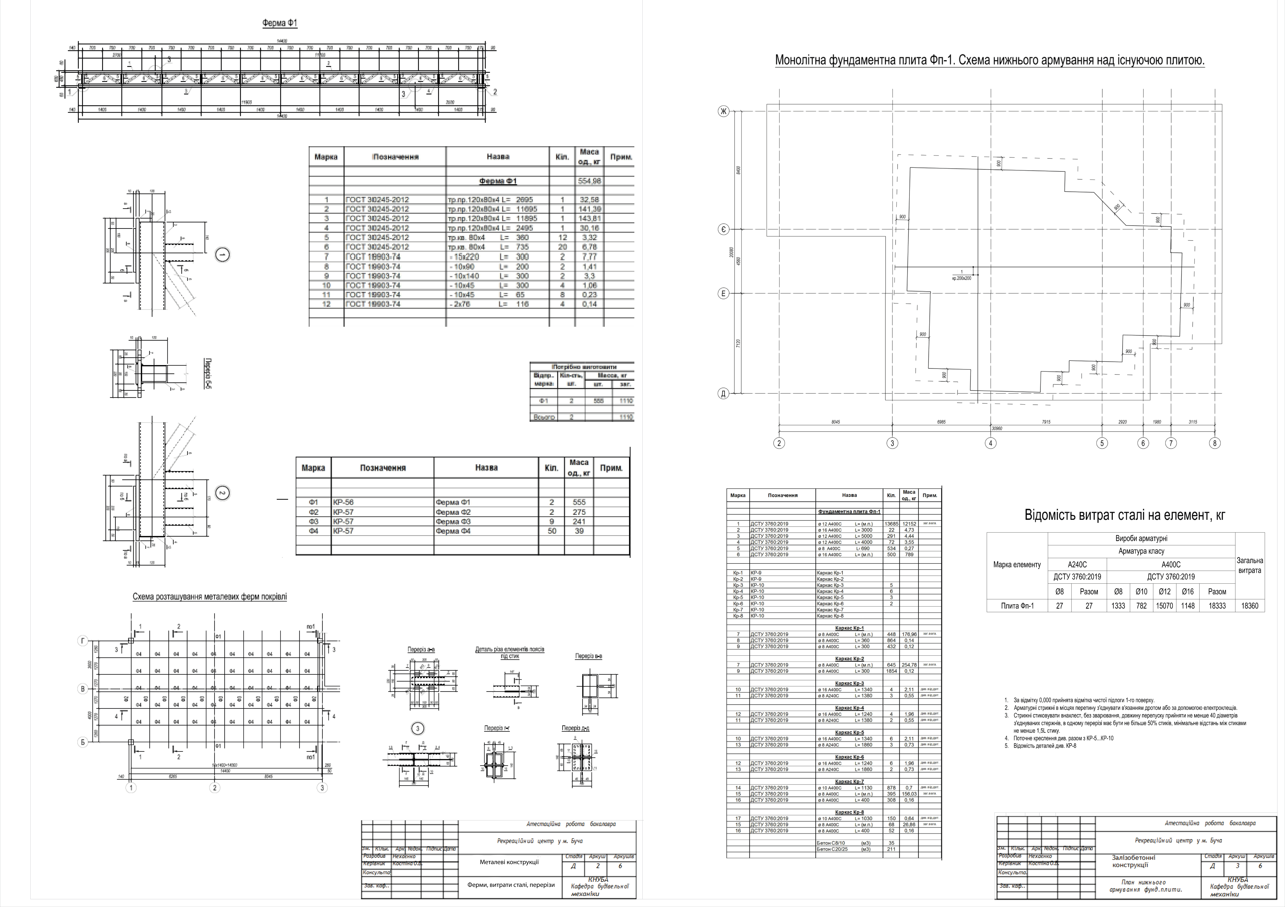

Slide 5
Технологічна карта
Установка ферм охорона праці

Slide 6
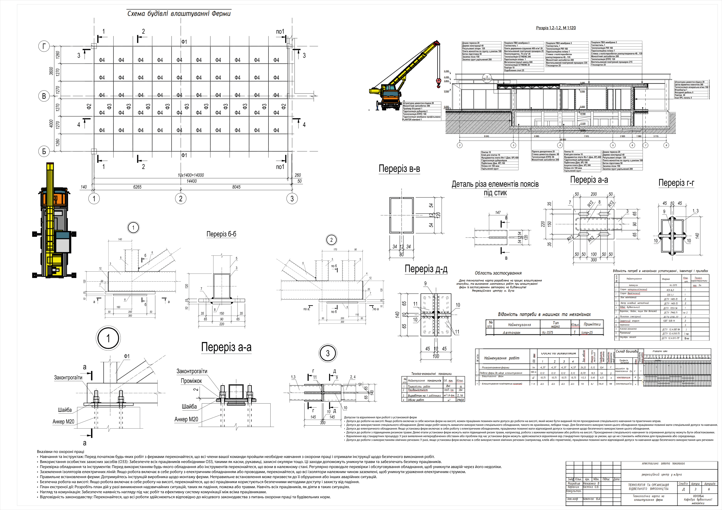

Slide 7
Календарний графік
графіки робочих процесів та кадріів по Обєкту та постачання

Slide 8
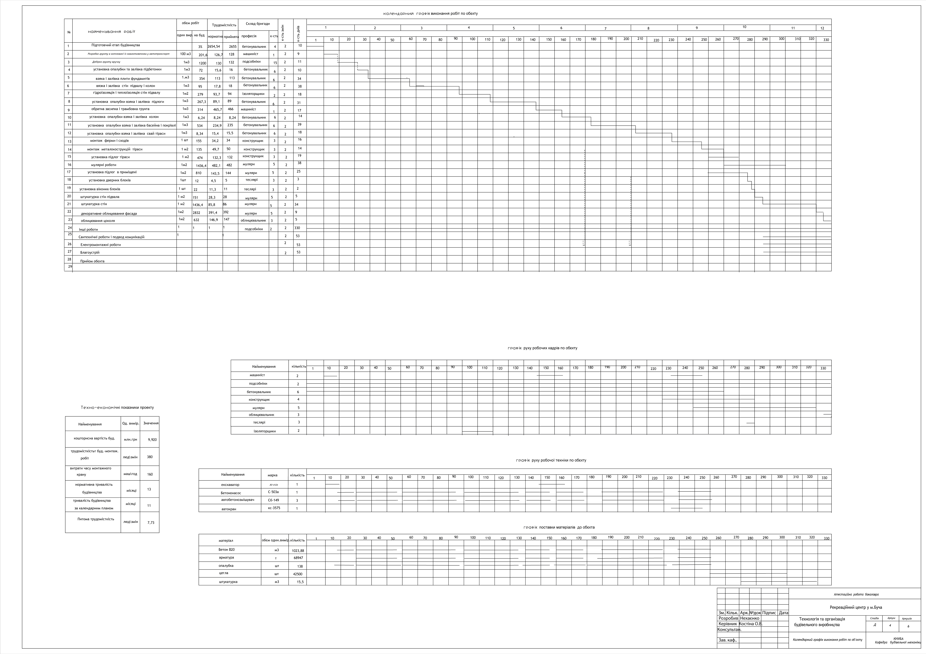

Slide 9
Спец частина 1

Slide 11
Спец частина 2

Slide 12
